Slide 1
数学建模的应用举例
山东省泰安第一中学
授课教师：杨洪伟

Slide 2
情景问题：
山东省泰安第一中学开设选修课《蜜蜂的世界》，同学们在老师的带领下开展养蜂产蜜的劳动体验，经过一年的辛勤劳动，收获了许多纯天然的蜂蜜，同学们非常开心。有同学提议把收获来的纯天然蜂蜜进行销售，但是如何销售却成了同学们的难题。请你建立合适的数学模型来分析，提出合理的建议。

Slide 3
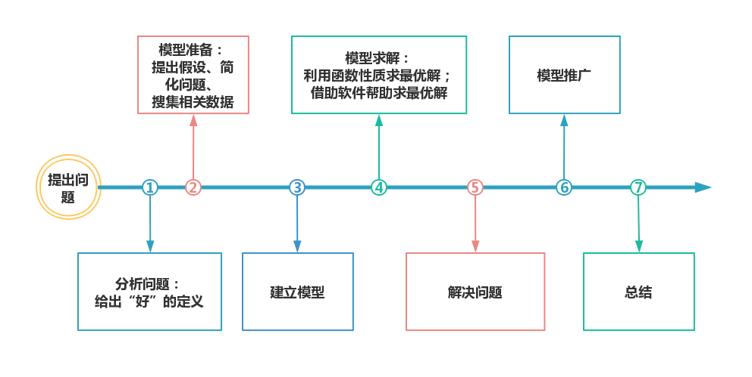
复习：数学建模的一般过程

Slide 4
1、分析问题
问题：为了提出合理的售卖建议，我们首先应该明确我们为什么要拿蜂蜜来卖，我们卖的目的是什么？
问题：那大家觉得赚钱最终体现在哪里？用哪个量表示最为恰当？

Slide 5
2、模型准备
① 模型的假设与说明
问题：现实中影响蜂蜜的利润的因素非常多，比如说品牌、销量、价格、成本、质量、知名度等，所有因素都会影响最终的利润。请大家说说你认为影响利润最重要的因素是什么？并说明理由。
问题：所有因素都会影响最终的利润，其中有些因素非常复杂且不确定，面对这些复杂和不确定，我们就需要做出假设。留下几个最重要的因素，你会做哪些假设？

Slide 6
2、模型准备
① 模型的假设与说明
1、在上述影响因素中，为了模型简单，我们只考虑价格，销量和成本这三个因素，其他所有的因素我们可以忽略。所以我们假设所有生产的蜂蜜品牌、质量、知名度都是一样的。
2、由于蜂蜜已经生产出来，所以可以假设所有的养蜂材料、人工成本和总产量为一个固定的值，利润只与价格和销量有关。
3、产出的蜂蜜是有限的，所以销量不能超过总产量。

Slide 7
2、模型准备
② 文中的符号及意义说明
问题：上述假设中所涉及那些变量？写好符号和意义说明。

Slide 8
2、模型准备
③ 相关数据收集
问题：成本和产量都是固定的，价格和销量这两个因素都会影响利润，是否会相互影响？价格与销量有哪些关系？如何研究两变量之间的关系？

Slide 9
2、模型准备
③ 相关数据收集
材料：按照现按照现有的市场销售经验，企业经过计算得到下面判断销量是否合格的标准：若销量超过相同价格销量的平均值的1.2倍为销量好，低于0.8倍为销量差，处于0.8~1.2之间为正常，其中销量的平均值称为这一地区某一价格对应的标准销量。蜂蜜在不同价格下的日销量平均值如下表：
价格 | 200 | 190 | 180 | 170 | 160 | 150 | 140 | 130 | 120 | 110 | 100 | 90
销量 | 6 | 8 | 9 | 12 | 15 | 17 | 20 | 27 | 31 | 38 | 47 | 55

Slide 10
3、建立模型
思考1：根据上面的模型可知，销量与价格是有联系的，在这里涉及到多少个变量？
思考2：随着价格的变化销量也变化，价格与销量满足怎样的关系呢？
学生活动：结合所学知识，利用信息工具研究价格与销量之间的关系，并完成模型建立。

Slide 11
3、建立模型
收集数据画散点图（借助信息技术画出散点图）

Slide 12
3、建立模型
问题：上述多个拟合我们如何选择？
学生展示结果如下

Slide 13
3、建立模型
学生活动：完成线性模型和指数模型的建立和模型求解。可以利用信息工具。

Slide 14
3、建立模型
方案1：线性模型

Slide 15
3、建立模型
方案2：指数模型

Slide 16
4、求解模型
方案1：

Slide 17
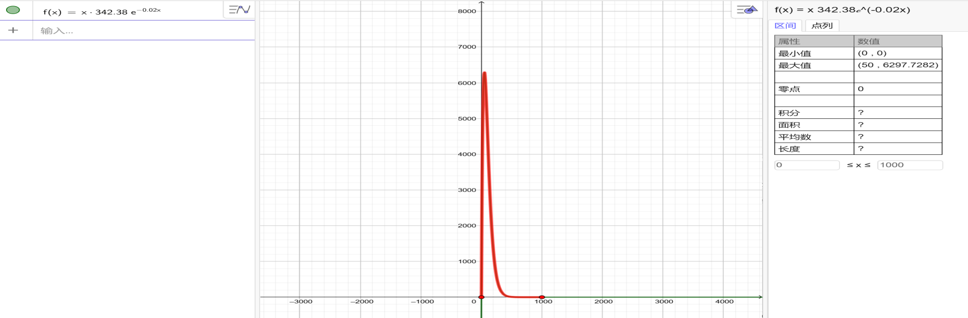
4、求解模型
方案2：利用geogebra软件求解。

Slide 18
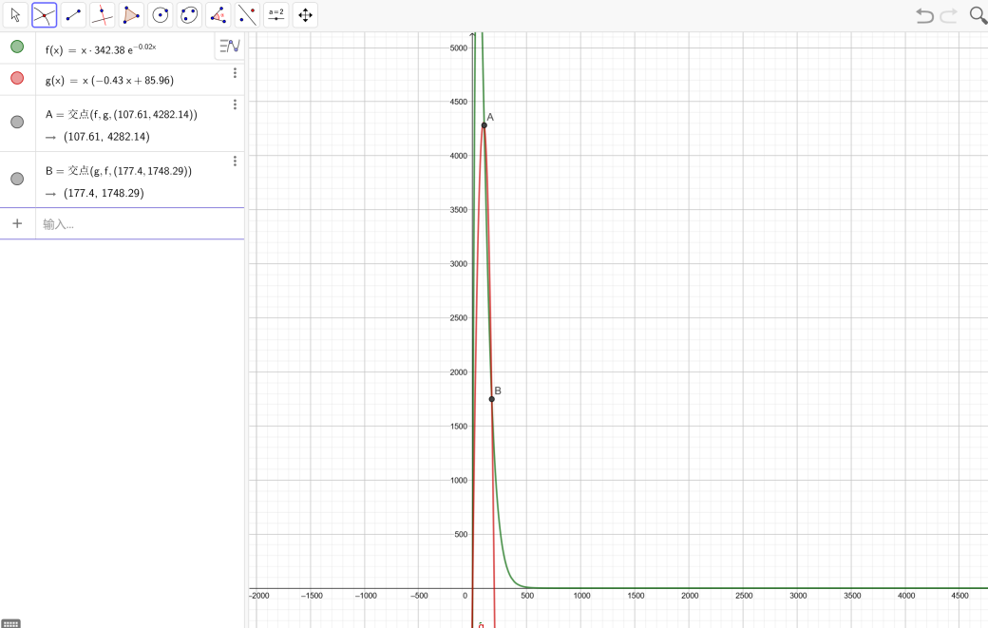
4、求解模型
方案1与方案2利润比较：

Slide 19
5、解决问题
问题：结合上述两个模型求解的结果，给出你的销售建议。
建议1：如果总产量大于42，定价50元，此时利润最大。
如果总产量小于42，我们应该定价100元，此时利润最大。
建议2：产品原价定为100元，在平时销售，记录此价格的销量，每逢节假日我们就打5折促销，此时定价为50，记录此价格的销售。

Slide 20
6、模型的优化推广
问题：对于上述数学模型，你有哪些优化或推广的建议？
通过实践检验模型，反复迭代优化，甚至在实践检验中，如果发现实际数据偏离模型很多，还可以重新检验模型的假设是否有问题，对整个模型重新进行假设和调整，建立新的模型。

Slide 21
归纳小结：
建立数学模型解决实际问题的基本过程:
（1）分析问题
（2）模型准备
（3）建立模型
（4）求解模型
（5）解决问题
（6）模型优化推广

Slide 22
课后作业：
如果不用网上的数据，我们还可以用哪些方法得到数据？
三人一小组，完成一份真实的调查报告，通过数据分析，建立合适的数学模型，分析结果解决问题，形成一份完整的蜂蜜销售建议。

Slide 23
感谢聆听！

